Slide 1
Маҳаллий (Худудий) иқтисодий ривожлантириш

Slide 2

Ҳудудларни иқтисодий ривожлантириш

Slide 3
Маҳаллий (Худудий) иқтисодий ривожлантириш нима?

Slide 4
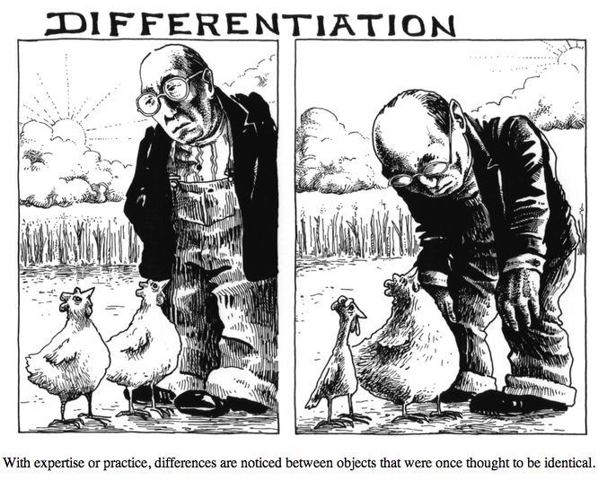
“Худудларни фарқлаш!”

Slide 5
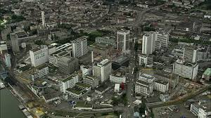
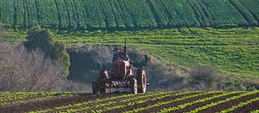
Худудларни иқтисодий ривожланиши

Slide 6
Махаллий иқтисодий ривожланиш таърифи: Жаҳон банки
Маҳаллий иқтисодий ривожланиш деганда маҳаллий одамларнинг биргаликда меҳнат қилиб иқтисодий ўсишига эришиши, иқтисодий манфат ва турмуш сифатининг бутун ҳудудда ошиши тушунилади. Бунда худуд: вилоят, шахар, туман,махалла,..
Маҳаллий Иқтисодий Ривожлантириш Агентлиги асосидаги ёндашув;
МИРга «органик» жараён сифатидаги ёндашуви (GIZ таърифи) .

Slide 7



МИР ёндашувлари
Пастдан тепага
Тепадан пастга
Аралаш

Slide 8
Тизимли рақобатбардошлик: Олтибурчак (The Hexagon )
Режалаштириш
Мақсадли гуруҳ
Ҳудудий
омиллар
Бошқарув
Барқарорлик
Сиёсат ва
ўзаро муносабатлар

Slide 9
Худудларни тўрта гурухга бўлиш ва турли ёндашувлар
Ўзгаришларни
қўллаш
Кучли инфраструтура ва
қўллаб-қувватловчи институтлар
Тўлдириб бориш ва
мувофиқлаштириш
Пасаяётган
(Declining)
ҳудуди
Гуллаб яшнаётган
Ривожланган
(Thriving)
ҳудуд
Тургунлик
ёки пасайиш
Барқарор ўсиш
Эътибордан
четда қолган
(Marginalised)
ҳудуд
Ривожланаётган
(Emerging)
ҳудуд
Ягона қарор барча муаммоларни ҳал қилмайди.
Турли вазиятлар, турли воситалар
Кучсиз инфраструтура ва
қўллаб-қувватловчи институтлар

Slide 10
Ҳудудларнинг қиёсий афзаллиги нима?
- «мерос» устунликлари;
- «умумий» устунликлар;
- «ноёб» устунликлари;

Slide 11
Ҳудудларнинг рақобат афзаллиги нима?

Slide 12
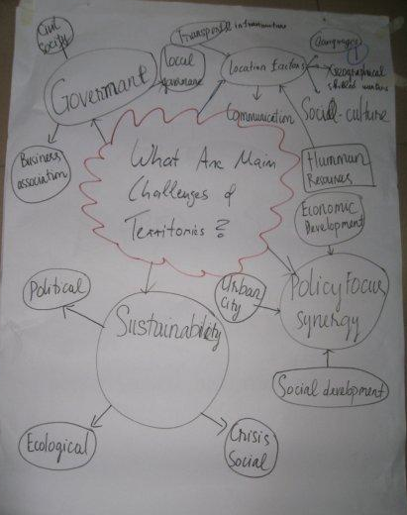
МИР учун асосий муаммолар
Ҳудудда ноёб рақобат
афзаллигини яратиш
Бунинг учун?
Манфаатдор томонлар орасида
кучли алоқалар ўрнатилиши
Профессионал ва талабга
йўналтирилган институтлар бўлиши
Ўзгаришларга тайёр бўлиши
Ҳудудда рақобатбардошлик тизими

Slide 13
Қиёсий ва рақобат устунликлари?
Қиёсий устунликлари
(мавжуд устунликлари (Статик))
Мавжуд табиий ресурслар
Туристик объектлар (масалан: шаршара....)
Арзон ишчи кучи
Мавжуд кўчмас мулк
Рақобат устунликлари
(динамик устунликлари)
Табий ресурслардан юқори қиймат яратилиши
Туризм сохасида қўшилган қиймат яратилиши
Юқори малакали ишчилар
Юқори самарали, инфротузилма

Slide 14

Асосий тармоқ нима?

Slide 15

Ҳудуднинг асосий тармоғи нима?
Истиқболга эга бўлиши;
ЯҲМ даги улуши етакчи ўринда бўлиши;
Иш билан банд аҳолининг улуши;
Экспорт ва инвестиция салоҳиятига эга бўлиши;
Аёлларнинг бандликдаги улуши (гендер) ва бошқалар.

Slide 16
Махаллий иқтисодий ривожланишда ҳудудий ёндашувлар
Инвестицияни рағбатлантириш
Инновацияни рағбатлантириш
Тадбиркорликни рағбатлантириш
Экспортни рағбатлантириш
Бандликка кўмаклашиш
Қишлоқ хўжалигини ривожлантириш
Тадқиқот ва ривожлантириш
Кўникмаларни ривожлантириш
Технологияни кенгайтириш
Шахарларни ривожлантириш, в.б
Махаллий иқтисодий ривожланиш

Slide 17
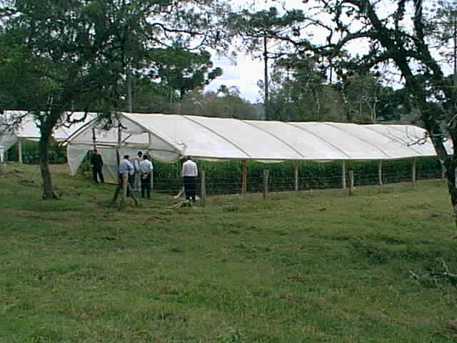
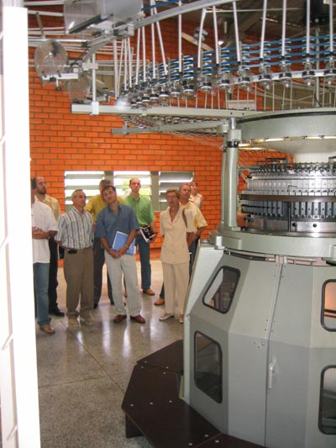
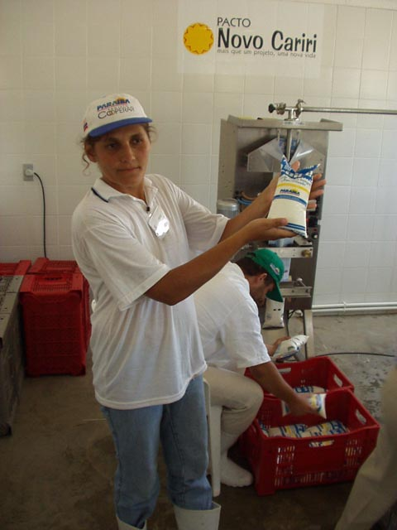
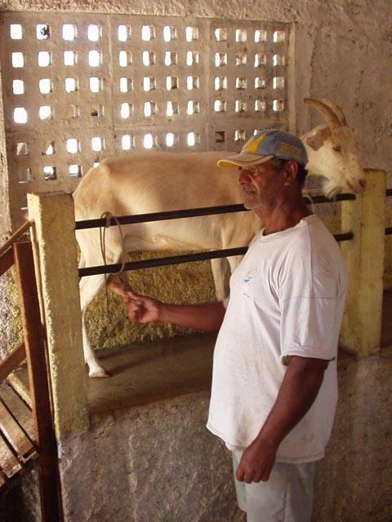
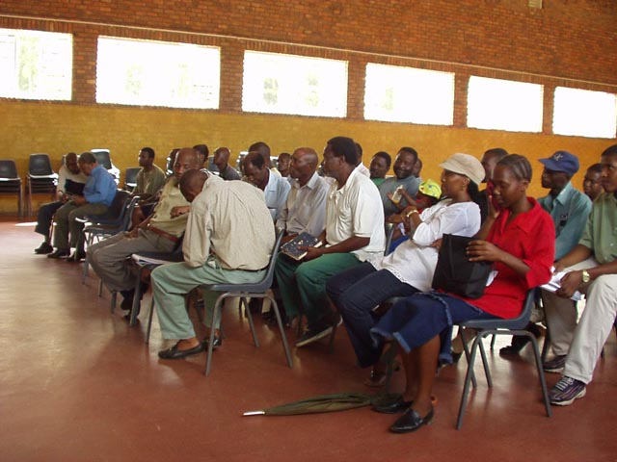
Ривожланаётган мамлакатлар учун МИР? :

Slide 18
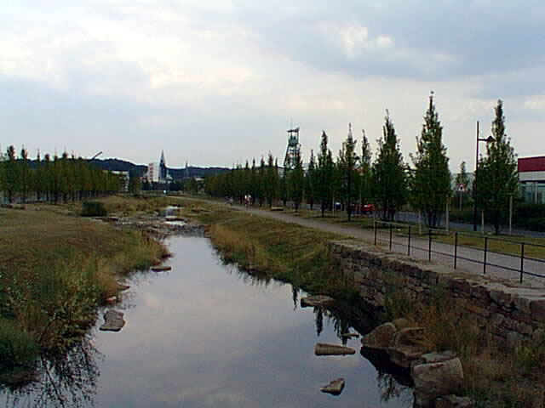
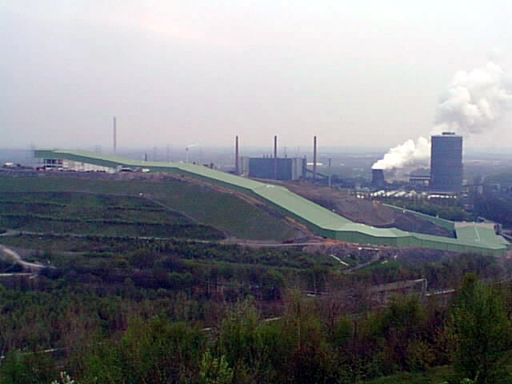
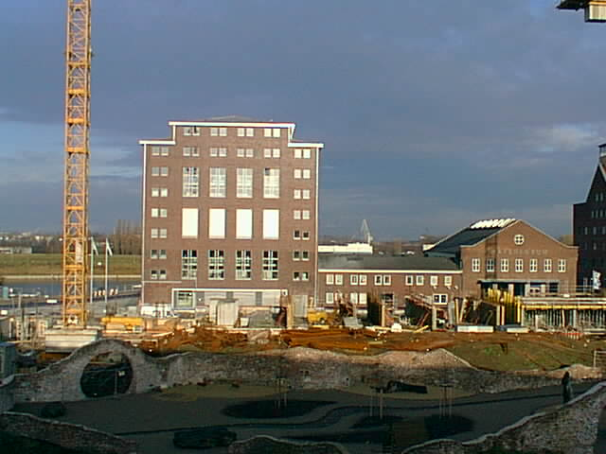
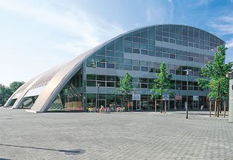
Саноатлашган мамлакатлар учун МИР? :

Slide 19
Қайси ташабусни МИР учун танлаш?
Умумий:
Биринчи стратегия ва режани аниқлаш
Асосий муммони ҳал қилишга киришиш
Юқори ўсиш потенциалига эга бўлган тармоққа эътиборни кучайтириш
PACA тавсияси:
Тезда ўрганиб биринчи ишни бошлаш керак
Тез ечиладиган ва осон муаммога эътиборни қаратиш керак биринчи навбатда
Оғир муаммога эга бўлган тармоққа эътиборни қаратиш

Slide 20
МИР лойиҳалар учун асосий мезонлар?
Учта асосий мезон:
Реалистик ва бажариш имкони мавжудлиги
Тез тадбиқ этиш
Тезда натижасини кўриш
Кўшимча мезонлар:
Маҳаллий хом ашё (ресурслар)
Махалий ресурслар тармоғи
Ишончли мотивация
Бозор шароитида ишлаши
Кучли рақобатбардош
Худуд ноёб (ягоналик) хислатини кучайтиради

Slide 21
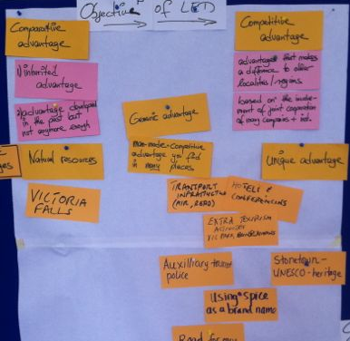
Рақобатбардошлик афзалликларининг 3 тури
Табиий афзалликлар (Inherited advantages)
  Табиий ресурслар
  Олдин ташкил этилиб ҳозир вақт билан алоқаси йўқ.
Умумий афзалликлар (Generic advantages)
  Маҳаллий манфаатдорлар томонидан тайёрланган
  Бошқа жойларда ҳам учратиш мумкин бўлган афзалликлар
  Кучли бозор рақобатини талаб этмайдиган афзалликлар
Ноёб афзалликлар (Unique advantages )
  Фақат шу худудга хос бўлган имкониятлар
  Шу ҳудуд имкониятлари бошқалардан устун тармоқлар
  .....

Slide 22
Барқарор маҳаллий иқтисодий ривожланиш :
МИР да олтибурчак қоидаси (Hexagon )
Jörg Meyer-Stamer
www.mesopartner.com

Slide 23
Биринчи учбурчак:
Мақсадли гурух:
Planning, M+E
Мақсадли гурух
Governance
Locational factors
Sustainability
Policy focus and
synergy

Slide 24
МИР мақсадли гурух: Фирмалар
Махсулот ишлаб чиқарувчи,
хизмат кўрсатувчи таклифлар
берувчи қўшимча фирмаларни жалб қилиш
Таклифларни ривожантирувчи, оутсорсинглар ва бошқаларни рағбатлантирш
Худудий
фирмаларнинг
Кучли
тарафи
Янги фирмаларни
жалб қилиш
Старт-ап
Ва тадбиркорликни
рағбатлантириш
Франчайзинг

Slide 25
МИР биринчи учбурчак арофидаги харакатлар
Махсулот ишлаб чиқарувчи,
хизмат кўрсатувчи таклифлар
берувчи қўшимча фирмаларни жалб қилиш
Таклифларни ривожантирувчи, оутсорсинглар ва бошқаларни рағбатлантирш
Худудий
фирмалар
Кучли
тарафи
Янги фирмаларни
жалб қилиш
Старт-ап
Ва тадбиркорликни
рағбатлантириш
Франчайзинг
Инвестицияни рағбатлаш
Маҳаллий маркетинг
Мақсадли инвестицияни рағбатлаш
Инвестор кетгандан кейин
Манзилли бозор етишмовчилиги
Тадбиркорлик кўникмалари
Бизнес алоқалар
Тадбиркорлар тармоғи
Мураббийлар, бизнес усталари

Slide 26
Тингловчиларга топшириқ: Нима қилинган …
5) Мавжуд компанияларни
рағбатлаш учун худудда
қилинган асосий ишлар ?
Худудий
фидмалар
Кучли тарафлари
4) Мавжуд компанияларни
рағбатлаш учун худудда қилинган
асосий ишлар ?
1) Мавжуд компанияларни
рағбатлаш учун худудда
қилинган асосий ишлар ?
Янги фирмаларни
жаб қилиш
Тадбиркорлик
Старт –ап ни
рағбатлаш
3) Мавжуд компанияларни
рағбатлаш учун худудда
қилинган асосий ишлар ?
6)Мавжуд компанияларни
рағбатлаш учун худудда
қилинган асосий ишлар ?
2) Мавжуд компанияларни
рағбатлаш учун худудда
қилинган асосий ишлар ?

Slide 27
Тингловчиларга топшириқ: Нима қилиш мумкин …
5) Мавжуд компанияларни
рағбатлаш учун худудда
нима ишлар қилиш мумкин ?
Худудий
фидмалар
Кучли тарафлари
4) Мавжуд компанияларни
рағбатлаш учун худудда нима
ишлар қилиш мумкин ?
1) Мавжуд компанияларни
рағбатлаш учун худудда
нима ишлар қилиш мумкин?
Янги фирмаларни
жаб қилиш
Тадбиркорлик
Старт –ап ни
рағбатлаш
3) Мавжуд компанияларни
рағбатлаш учун худудда
нима ишлар қилиш мумкин?
6)Мавжуд компанияларни
рағбатлаш учун худудда
нима ишлар қилиш мумкин
2) Мавжуд компанияларни
рағбатлаш учун худудда
нима ишлар қилиш мумкин?

Slide 28
Иккинчи учбурчак:
Locational Factors
Planning, M+E
Target group
Governance
Махаллий омиллар
Sustainability
Policy focus and
synergy

Slide 29
Махаллий (минтақа) афзалги
Моддий минтақавий омиллар
-- географик жойлашув
-- кўчмас мулк
-- транспорт,
-- алоқа,
-- инфратузилма
-- тажрибали ишчилар
-- энергия ва атроф
-- солиқ ва йиғимлар
-- субсидиялар
Жисмоний шахсларга :
-- уй сифати
-- атроф мухит сифати
-- мактаб,олий таълим
-- Соғлиқни сақлаш
-- ижтимоий объектлар
-- маданият ва дам олиш
Фирмаларга :
-- хукумат самарадорлиги
-- бизнес мухит
-- қўшма тармоқ мавжудлиги
-- кўмаклашувчи ташкилотлар
Номоддий минтақавий омиллар

Slide 30
Минтақавий афзалликни мустахкамлаш
Моддий минтақавий омиллар
Бизнесс мулкчилигини ривожлантириш
Информацин тизимни ривожлантириш
транспорт, алоқа ва инфратузимани янгилаш
талабга йўналтирилга
мутахассиларни кўпайтириш
самарали мухит яратиш
рақобатбардош солиқлар
Жисмоний шахсларга :
-- уй сифати
-- атроф мухит сифати
-- мактаб,олий таълим
-- соғлиқни сақлаш
-- ижтимоий объектлар
-- маданият ва дам олиш
Фирмаларга:
Изчил, сезгир, самарали махаллий хукумат
мижозларни қўлловчи институтлар
Йўлбошчи раҳбарлар
Номоддий минтақавий омиллар

Slide 31
Асосий изоҳлар
Ривожланишнинг дастлабки босқичларида моддий омиллар муҳим аҳамиятга эга
Аста секин моддий омиллар аҳамияти камайиб номодий омиллар аҳамияти ортади
Асосий номоддий фактор эса самарадорлик ва бизнесга қаратилган бошқарув бўлади.

Slide 32
Тинловчиларга топшириқ: Ҳозирги ҳолат
Моддий минтақавий омиллар
Менинг минтақам
учун кучли ва кучсиз
омиллар нима?
Жисмоний шахсларга:
Фирмаларга:
Менинг минтақам
учун кучли ва кучсиз
омиллар нима?
Номоддий минтақавий
омиллар
Менинг минтақам
учун кучли ва кучсиз
омиллар нима?

Slide 33
Тингловчига топшириқ: Нима қилиш керак?
Моддий минтақавий омиллар
Бу омилларни
ривожлантириш учун
менинг худудимда
нима қилиш керак?
Жисмоний шахсларга:
Фирмаларга:
Бу омилларни
ривожлантириш учун
менинг худудимда
нима қилиш керак?
Номоддий минтақавий
омиллар
Бу омилларни
ривожлантириш учун
менинг худудимда
нима қилиш керак?

Slide 34
Тинловчилар билан ишлаш

Slide 35
The first and second triangle
Planning, M+E
Target group
Hard-core
LED
Governance
Locational factors
Sustainability
Policy focus and
synergy

Slide 36
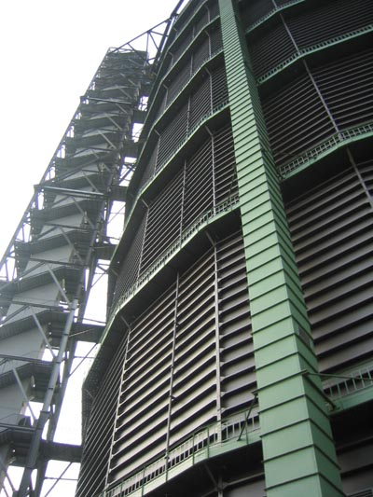

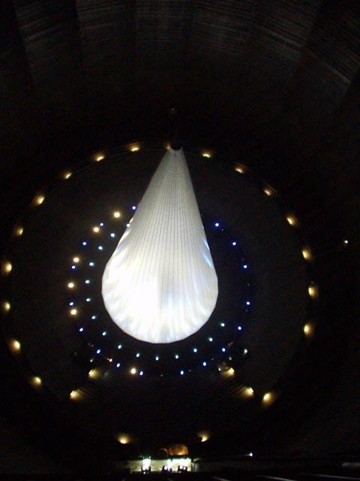
Эътиборингиз учун раҳмат!

